Slide 1
BongoType
Султанов Эмиль

Slide 2

Идея
BongoType - приложение с графическим интерфейсом для тренировки скорости слепой печати.

Slide 3
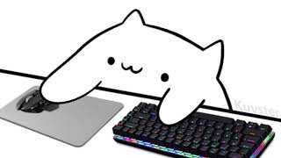
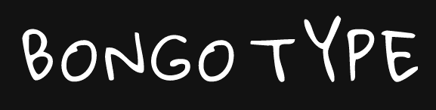
Логотип
Слово “Bongo” было взято от бонго котов которые печатают на клавиатуре.
“Type” как сокращения английского слова “typing” , что означает печатать.

Slide 4
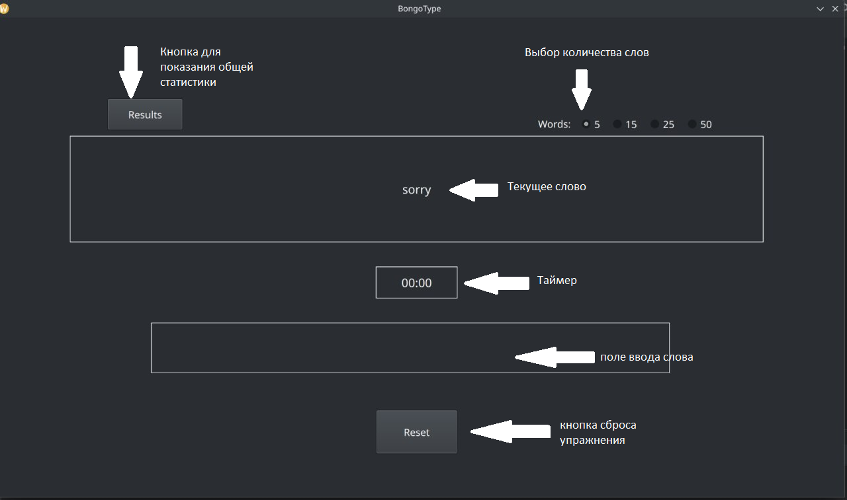

Slide 5
Реализация
Программа написана на python 3.11
Использованные библиотеки Pyqt5, sqlite3
Использованная парадигма: ООП

